Slide 1





Administrador de Rede Linux
Profissão Futuro

Slide 2
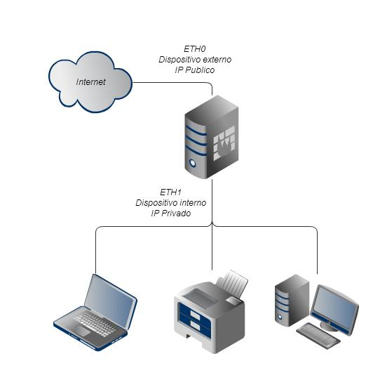
Redes tem como objetivos principais:
Conservação de endereço IP e encaminhamento de tráfego
Distinção de rede
Proteção contra ataques denial-of-service (DoS) ou negação de serviços, análises e farejadores (sniffers)
Filtragem de IP e de portas
Filtragem de conteúdo
Redirecionamento de pacotes
Autenticação e criptografia mais fortes
Autenticação e criptografia mais fortes

Slide 3
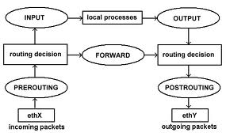
Netfilter
O netfilter é um módulo que fornece ao sistema operacional as funções de firewall, NAT e LOG dos dados que trafegam pela rede.

Slide 4
IPTABLES
O IPTABLES é uma ferramenta de edição da tabela de filtragem de pacotes, ou seja, com ele você é capaz de analisar o cabeçalho (header) e tomar decisões sobre os destinos destes pacotes. O IPTABLES não é a única solução existente para controle desta filtragem, temos ainda as antigas ipfwadm eipchains, dentre outros.

Slide 5
IPTABLES - Tabelas
filter: esta tabela é o default se não declarada em nenhuma regra, ou seja, ela permite a filtragem em regras de INPUT (para pacotes destinado a própria máquina), OUTPUT (para pacotes gerados localmente) e FORWARD (qualquer pacote que atravessa o firewall, oriundo de uma máquina e direcionado a outra).
nat: utilizada quando há NAT ou quando um pacote responsável por criar uma nova conexão é encontrado, ou seja, quando a "dport" é diferente dos IPs conhecidos. Exemplo: passagem de dados de uma rede privada para a Internet. Admite as chains PREROUTING (para alterar pacotes recebidos antes do roteamento), OUTPUT (para alterar localmente pacotes gerados antes do roteamento) e POSTROUTING (para mudar o endereço de origem das conexões para algo diferente).
mangle: serve para especificar ações especiais para o tratamento do tráfego que atravessa os chains. Nesta tabela existem dois chains: PREROUTING e OUTPUT. Opções com o Tipo de Serviço (TOS) são especificadas nesta tabela para classificar e aumentar consideravelmente a velocidade de tráfego considerados em tempo real.

Slide 6
IPTABLES - Algumas regras
A flag `-i' agora significa interface de entrada e apenas funciona nas chains INPUT e FORWARD. Regras nas chains FORWARD e OUTPUT que utilizavam `-i' devem ser alteradas para `-o'.
Portas TCP e UDP agora precisam ser descritas com as opções --source-port ou -sport (ou --destination-port/--dport), que devem se colocadas depois das opções `-p tcp' ou `-p udp', já que essas carregam as extensões TCP ou UDP respectivamente.
A flag TCP -y agora é --syn, e deve ser posicionada depois de `-p tcp'.
Finalmente o alvo DENY agora é DROP.
Zerar chains enquanto listando-as funciona.
Zerar chains padrão também apaga os contadores de suas políticas.
Listar as chains também mostra os contadores.
REJECT e LOG são agora alvos-extensões, ou seja, eles são módulos do KERNEL separados.
Nomes das chains podem ter até 31 caracteres.
MASQ agora é MASQUERADE e utiliza uma sintaxe diferente. REDIRECT, embora tenha mantido o nome, também sofreu uma mudança de sintaxe. Veja o NAT HOWTO para mais informações sobre como configurar ambos.

Slide 7
IPTABLES - Exemplos
# iptables -A INPUT -p tcp -dport 21 -j LOG -log-prefix “Serviço: ftp”
# iptables -A INPUT -p icmp -icmp-type echo-request -j DROP
# iptables -t nat -A POSTROUTING -s $IPINT -o $EXT -j SNAT --to-source $IPEXT
# iptables -t nat -A POSTROUTING -s $IPINT -o $EXT -j MASQUERADE

Slide 8
THE END

